Slide 1

Повторяем гласные БУКВЫ И ЗВУКИ.

Slide 2
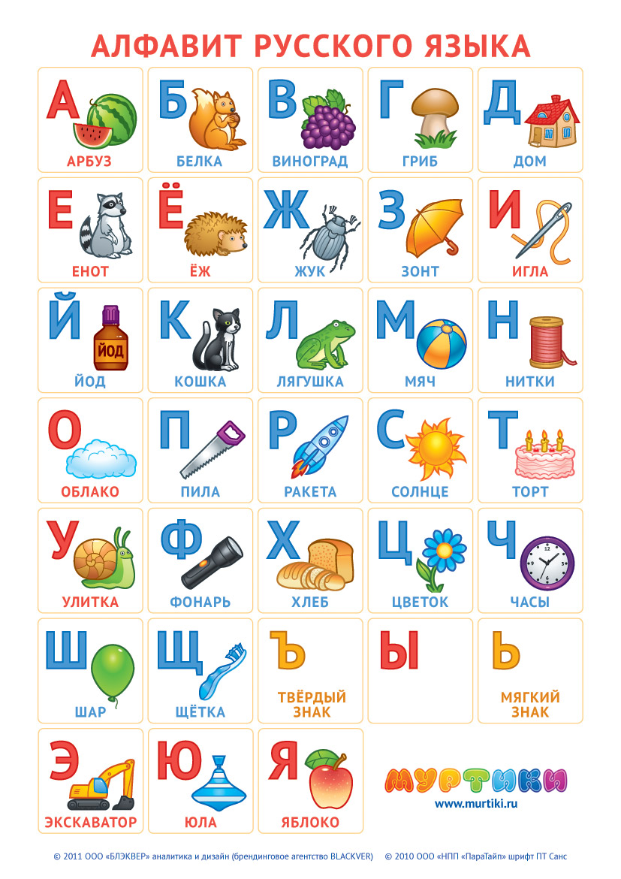
назовите все гласные буквы

Slide 3
Проверьте себя:
а о у ы и э
Это все гласные буквы русского алфавита?
Сколько их?

Slide 4
В РУССКОМ ЯЗЫКЕ
10
ГЛАСНЫХ БУКВ
а о у ы и э
е ё ю я

Slide 5
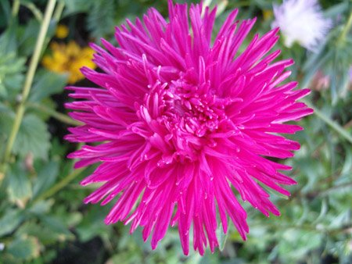

Аа
[а]
А----

Slide 6
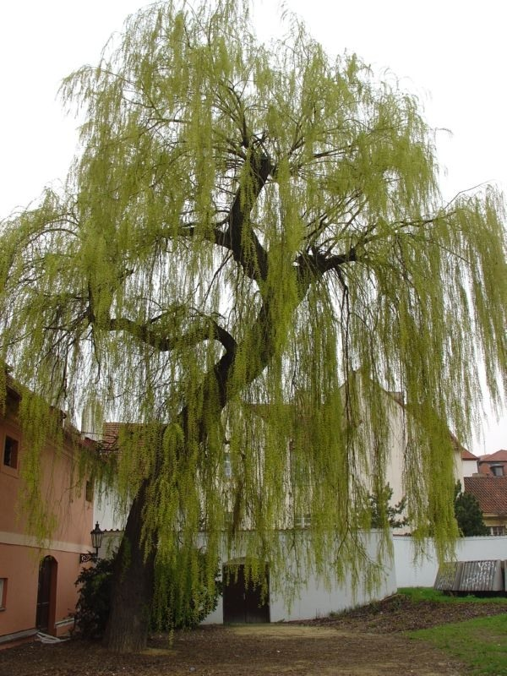
Ии
[и]
И--

Slide 7

Оо
[о]
О--

Slide 8
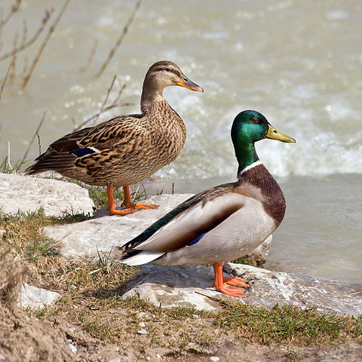
Уу
[у]
У---

Slide 9


Ээ
[э]
Э----

Slide 10
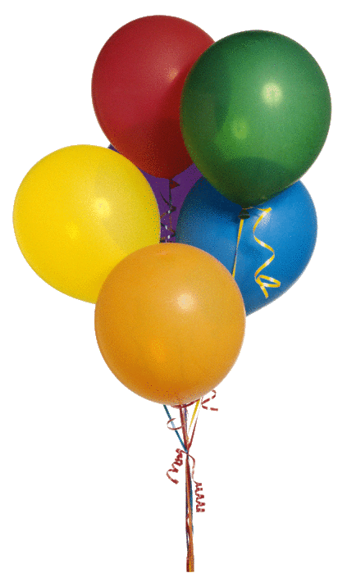
Ы
[ы]
---ы

Slide 11
А
ГЛАСНЫХ ЗВУКОВ 6
О
У
И
Ы
Э

Slide 12
Гласные буквы:
после твёрдых согласных
а, я, о, ё, у, ю, и, ы, э, е.
после мягких согласных

Slide 13
ЧЕМУ НАУЧИЛИСЬ ?
      НАЗОВИТЕ ВСЕ ГЛАСНЫЕ БУКВЫ.
НАЗОВИТЕ ВСЕ ГЛАСНЫЕ ЗВУКИ.
КАКИЕ ГЛАСНЫЕ БУКВЫ МОГУТ ОБОЗНАЧАТЬ ДВА ЗВУКА?
С КАКОЙ ГЛАСНОЙ БУКВЫ НЕ НАЧИНАЮТСЯ СЛОВА ?

Slide 14
